Slide 1
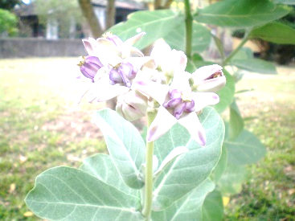
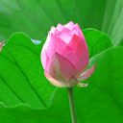
আজকের ক্লাসে সবাইকে স্বাগতম ।

Slide 2
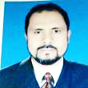
পরিচিতি
বিষয়ঃ- কৃষিশিক্ষা
শ্রেণিঃ- নবম-দশম
অধ্যায়ঃ- চতুর্থ
সময়ঃ ৪৫ মিনিট
তাঃ- ১২/১১/২০১৬
মহিউদ্দিন ওসমানী
সিনিয়র শিক্ষক
মেহেরুন নেছা ফয়েজ উচ্চ বিদ্যালয়
মিরসরাই,চট্টগ্রাম
মোবাইলঃ ০১৮১৮১৯৬০৪০
mohiuddin.osmani.mfs@gamil.com

Slide 3
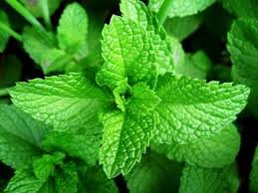
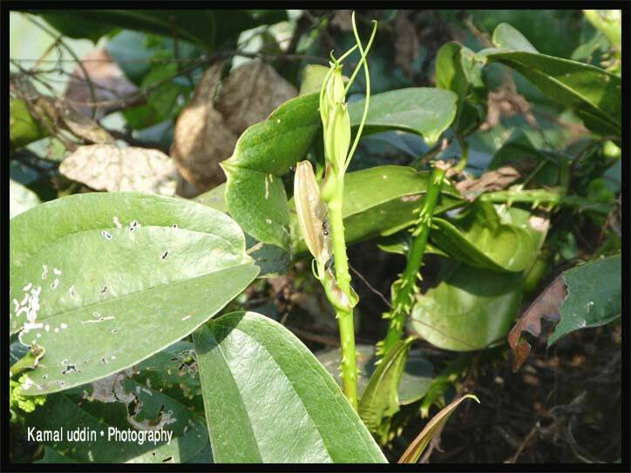
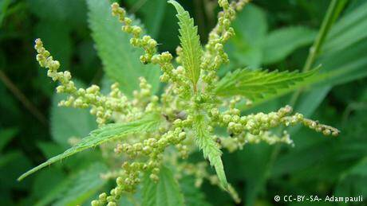
নিচের চিত্র গুলো লক্ষ্য করি

Slide 4
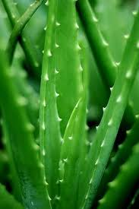
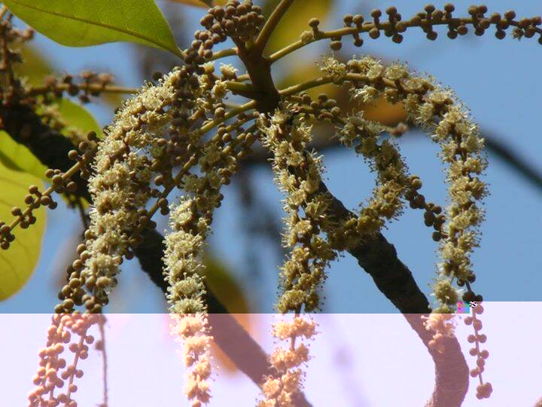
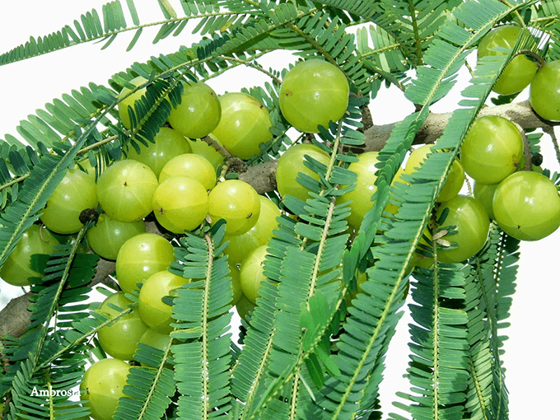
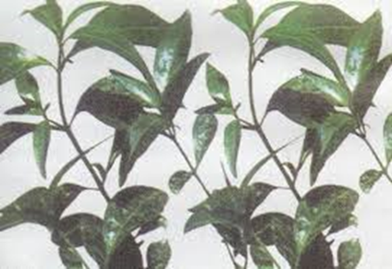
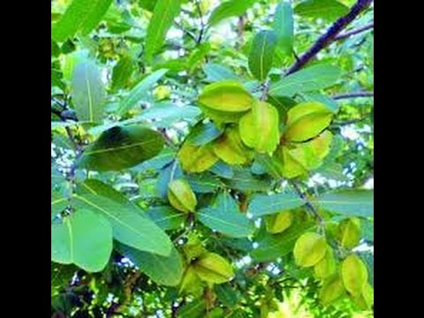
আরো কিছু ছবি আমরা দেখি ।

Slide 5
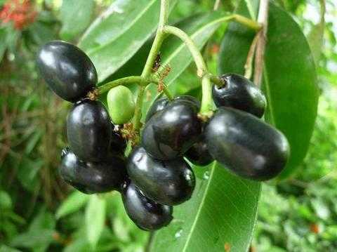
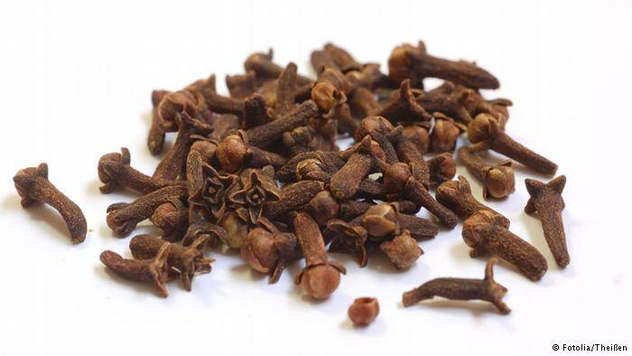
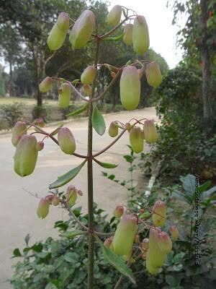
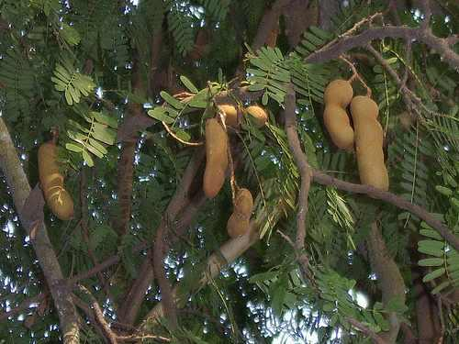
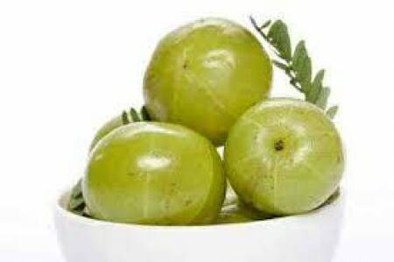
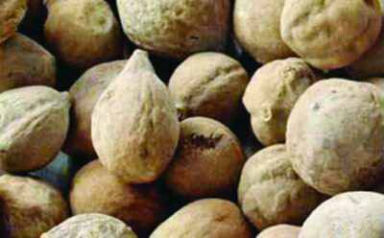
কিছু ফলের ছবি দেখি

Slide 6
আজকের পাঠ
ঔষধি উদ্ভিদ ও এর ব্যবহার
পাঠ -৮
অধ্যায়ঃ- ০৪
পৃষ্ঠাঃ-১৬৯

Slide 7
শিখনফল
পাঠ শেষে শিক্ষার্থীরা ,
ঔষধি উদ্ভিদ কি তা বলতে পারবে ।
ঔষধি উদ্ভিদ সনাক্ত করতে পারবে ।
ঔষধি উদ্ভিদের ব্যবহার ব্যাখ্যা করতে পারবে।
ঔষধি উদ্ভিদ এর প্রযোজনীয় ব্যাখ্যা দিতে পারবে।

Slide 8
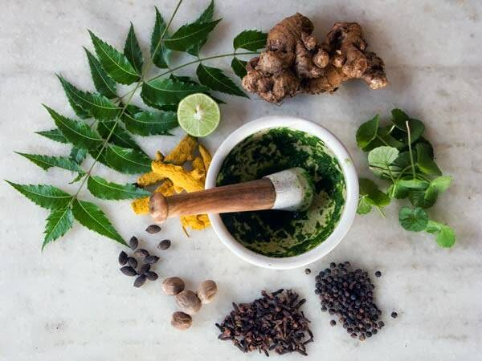
ভেষজ উদ্ভিদ থেকে ঔষধ তৈরি।

Slide 9
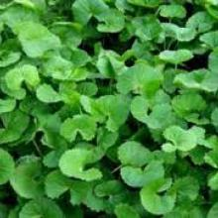
তানকুনি
তানকুনিঃ- তানকুনি একটি ছোট লতানো বীরুৎ জাতীয় উদ্ভিদ। এর প্রতি পর্ব থেকে মূল এবং উপরে শাখা ও পাতা গজায়।
ব্যবহ্রত অংশঃ- সমস্ত উদ্ভিদ ।
ব্যবহারঃ-ছেলে মেয়েদের পেটের অসুখ,বদহজম, আমাশয় রোগ নিরাময়ে ব্যবহার হয়। এছাড়া তানকুনি স্মৃতিবর্ধক,আমরক্ত নাশক,চর্মরোগ নাশক ।

Slide 10
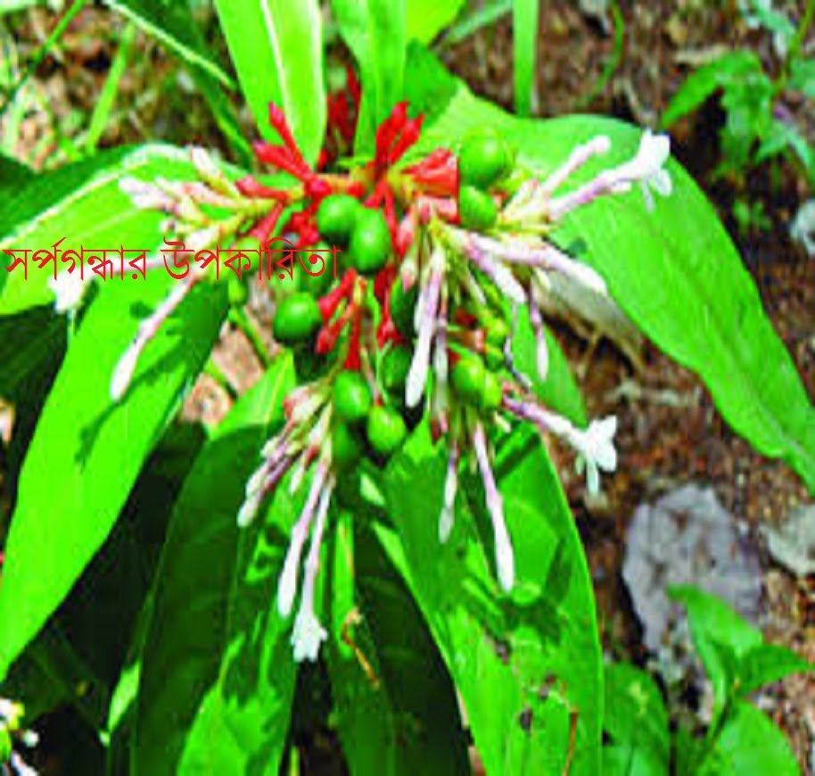
সর্পগন্ধা
সর্পগন্ধাঃ-একটি বহুবর্ষজীবী বিরুৎ উদ্ভিদ । প্রতি পর্ব সাধারণত ৩টি পাতা থাকে ।
ব্যবহারঃ-সর্পগন্ধার মূলের বা ফলের রস উচ্চ রক্তচাপে ব্যবহ্রত হয়। পাগলের চিকিৎসায় ও ব্যবহার হয়।

Slide 11
অর্জুন
অর্জুন মাঝারি থেকে বৃৎদাকৃতির উদ্ভিদ । কান্ড সরল উন্নত,মসৃণ এবং আকর্ষণীয় হয়ে, থাকে। গাছ থেকে সহজে ছাল উঠানো যায়।
ব্যবহার্য অংশঃ- পাতা, ছাল, ফল ও কাঠ।
ভেষজ ব্যবহারঃ-কচি পাতার রস আমাশায় রোগ উপশমে ব্যবহ্রত হয়।

Slide 12
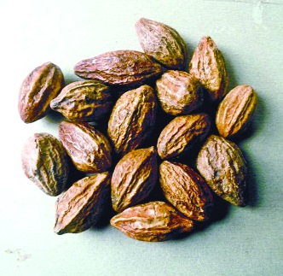
হরতকি
বৃক্ষ জাতীয় উদ্ভিদ । পাতা সরল,একান্তর,উপবৃত্তাকার ,সবৃন্তক।
ফুল শ্বেতবর্ন ও ছোট হয়। ফল লম্বাকার খাজযুক্ত ।
ব্যবহার্য অংশঃ- গল ও কাঠ।
ব্যবহারঃ- হরতকি বলবৃদ্ধিকারক,জীবনীশক্তি বৃদ্ধিকারক,ও বার্ধক্য নিবারক।

Slide 13
এই ফল গুলোর নাম বলতে পার?
আমলকি
আমলকিঃ- মাঝারি আকারের বৃক্ষ । পাতা যৌগিক,উপপত্র বিপরীত ভাবে বিন্যস্ত । ফুল ছোট,সবুজাভ হলুদ । ফল রসাল।মাংসল ,সবুজ,গোলাকৃতি মুখরোচক ও উপাদেয়।
ভেষজ ব্যবহারঃ-আমলকির পাতার রস আমাশয় প্রতিষেধক এবং টনিক । ফল ভিটামিন সি সমৃদ্ধ এবং ত্রিফলার একটি ফল। এই ফল আর অনেক রোগের ভেষজ ঔষধ হিসাবে ব্যবহার হয়।

Slide 14
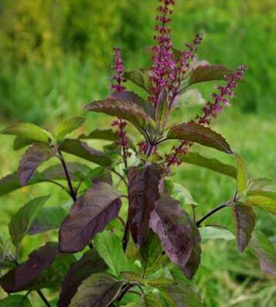
তুলসি
তুলসীঃ- তুলসী অতি পরিচিত ভেষজ উদ্ভিদ।পাতাসরল,প্রতিমূখ,ডিম্বাকার,সুগন্ধযুক্ত।
ব্যবহ্রত অংশঃ- পাতা
ব্যবহারঃ-সাধারণত সর্দি-কাশিতে তুলসী পাতার রস বেশ উপকারী।

Slide 15
ঘৃত কুমারী
ঘৃত কুমারীঃ-বীরুৎ জাতীয় উদ্ভিদ। পাতা লম্বা কিনারা খাঁজ কাটা,রসাল ।
ব্যবহার্য অংশঃ-পাতা থেকে নির্গত ঘন পিচ্ছিল রস ।
ব্যবহারঃ-পাতা থেকে নির্গত ঘন পিচ্ছিল রস কোষ্ঠকাঠিন্য রোগের ফলপ্রসু ঔষধ। এটি ক্ষুধা ও মন্দা,জন্ডিস,লিউকোমিয়া, অশ্বরোগ,কাটা-পোড়া ও ক্ষতের চিকিৎসায় উপুকারী। ।

Slide 16
বহেড়া
বহেড়া একটি শাখা-প্রশাখাযুক্ত বৃক্ষ জাতীয় উদ্ভিদ । পাতা একক, বোঁটা লম্বা ।ফুল সবুজাভ সাদা,ডিম্বাকৃতির। ফল গোলাকৃতি বা ঈষৎ লম্বাটে ।
ব্যবহ্রত অংশঃ- ফল ও বীজ ।
ভেষজ ব্যবহারঃ- ত্রিফলা অন্যতম ফল বহেড়া ।পেটের পীড়া,অর্শ্ব, কোষ্ঠকাঠিন্য,ডায়রিয়া,জ্বরে ফল ব্যবহার করা হয়।

Slide 17
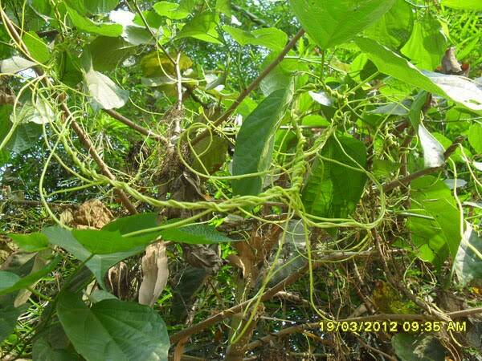
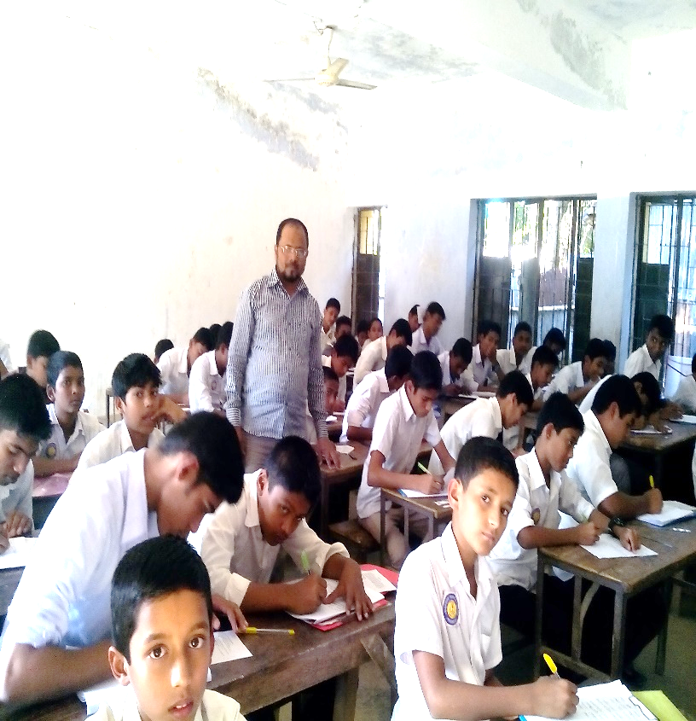
দলীয় কাজ
উল্লেখিত ঔষধি গাছের নাম ও ব্যবহার লিখে দলীয়ভাবে উপস্থাপন কর।

Slide 18
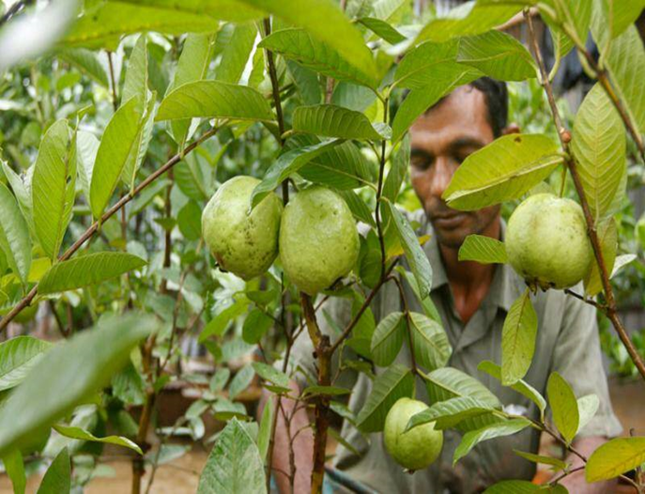
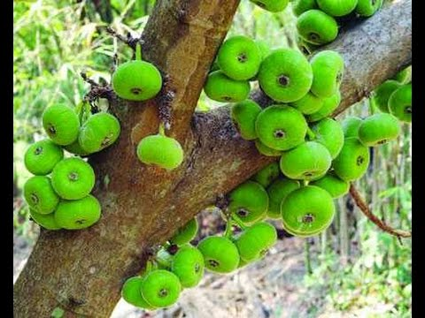
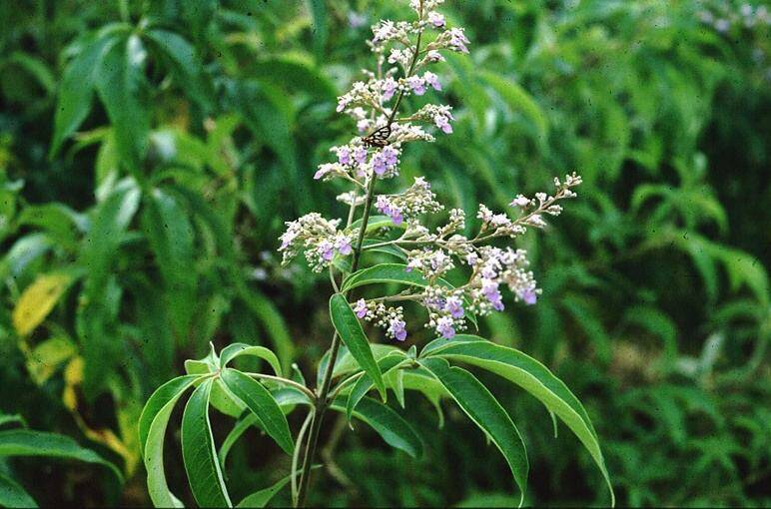
আরো কিছু ঔষধি গাছের পরিচিয় জানি
পেয়েরা
স্বর্ণ লতা
নিশিন্দা
আকন্দ

Slide 19
উত্তর বলি
ঔষধি উদ্ভিদ কাকে বলে ?
কয়েকটি ঔষধি উদ্ভিদের নাম বল?
থানকুনির ব্যবহারিত অংশের নাম বল?
ত্রিফলার মধ্যে তিনটি ফলের নাম বল?
উত্তর সঠিক হয়েছে

Slide 20
বাড়ীর কাজ
‘রোগ নিরাময়ে ঔষধি গাছপালা’ এই বিষয়ের উপর প্রত্যক শিক্ষার্থী একটি প্রতিবেদন আগামী ক্লাসে জমা দিতে হবে

Slide 21
সবাইকে শুভেচ্ছা

